Slide 1
Poslovna informatika Računovodstvena likvidatura
Gordana Milosavljević
Nenad Todorović
Milan Podunavac
Katedra za informatiku, FTN, Novi Sad

Slide 2
Knjigovodstvena dokumentacija 1/2
Eksterna i interna dokumentacija
Eksterna knjigovodstvena dokumentacija obuhvata sva ona dokumenta koja proizlaze iz poslovnih odnosa sa spoljnim poslovnim partnerima:
fakture dobavljača (ulazne fakture)
izveštaji o novčanim tokovima (izvodi sa tekućih računa)
otpremnice dobavljača
ugovori
…

Slide 3
Knjigovodstvena dokumentacija 2/2
Interna knjigovodstvena dokumenta su ona koja se formiraju u preduzeću, kao što su:
izlazne fakture,
trebovanja, radne liste,
prijemnice,
izdatnice i sl.

Slide 4
Likvidatura
Likvidatura dokumenata ima dve osnovne namene: - da omogući vođenje knjiga ulazno/izlaznih dokumenata i - da omogući čuvanje izvornih dokumenata u bazi podataka sistema.
Dužnosti osobe koja radi kao likvidator računovodstvene dokumentacije je:
- Kontrola ulazne i izlazne dokumentacije; - Operativna evidencija kupaca i dobavljača; - Evidencija primljenih i datih sredstava obezbeđenja; - Praćenje blagajničkih troškova i dokumenata; - Redovno podnošenje izveštaja;

Slide 5
Knjiga ulaznih/izlaznih dokumenata
Knjiga ulaznih/izlaznih dokumenata služi za evidentiranje dokumenata koji se šalju iz preduzeća ili su stigli u preduzeće:
Knjiga ulaznih faktura.
Knjiga izlaznih faktura

Slide 6
Knjiga ulaznih faktura
Svaka faktura dobavljača dobija svoj identifikacioni broj, izvorni broj – broj koji je fakturi dodelio dobavljač, datum fakture, datum dospeća, iznos fakture i šifru dobavljača.
Likvidacija znači poravnanje (obračun) međusobnih novčanih obaveza, odnosno računa.
Likvidator je lice koje vrši obračunavanje i raščišćavanje računa

Slide 7
Knjiga ulaznih faktura (KUF) - primer

Slide 8
Tokovi između preduzeća i banke
Banka
izvod računa
nalozi za plaćanje ulaznih faktura
Razmatrano preduzeće
U izvodu se vidi šta je od naloga za plaćanje “prošlo” (šta je plaćeno)

Slide 9
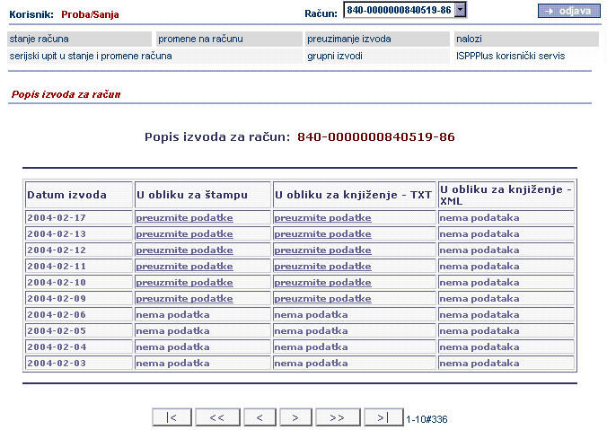
Primer aplikacije za preuzimanje izvoda

Slide 10
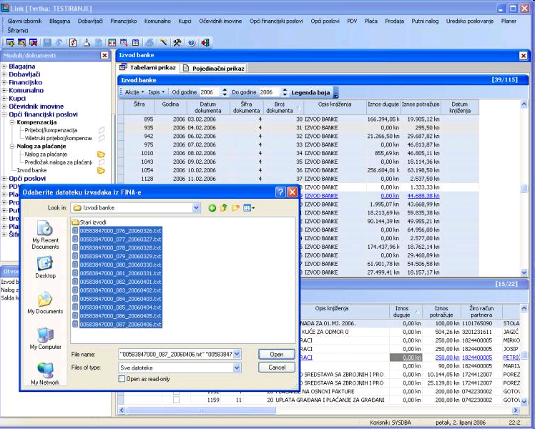
“Uvlačenje” preuzetog izvoda u podsistem platnog prometa preduzeća

Slide 11
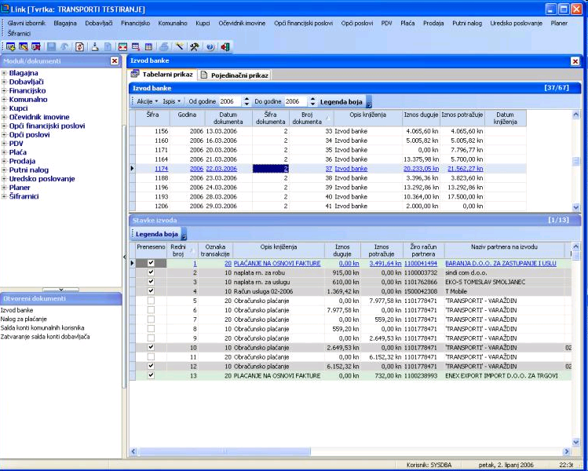
Izgled preuzetog izvoda

Slide 12
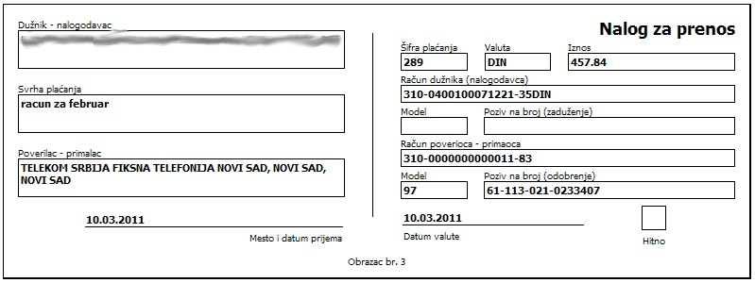
Primer naloga za prenos

Slide 13
Zatvaranje faktura stavkama izvoda
Zatvaranje – uparivanje jedne ili više faktura sa jednom ili više stavki plaćanja (izvod)
Primer 1: Jedna faktura se zatvara jednom stavkom izvoda
Plaćen ceo iznos
Faktura |  | Stavka izvoda
Datum | Iznos | Datum | Iznos
15.02.2020. | 10000
 |  | 01.03.2020. | 10000

Slide 14
Primer 2
Jedna faktura se zatvara kroz više stavki izvoda
Plaćanje u ratama
Faktura |  | Stavka izvoda
Datum | Iznos | Datum | Iznos
15.02.2020. | 10000
 |  | 01.03.2020. | 2000
 |  | 15.03.2020. | 3000
 |  | 01.04.2020. | 5000

Slide 15
Primer 3
Više faktura se zatvara jednom stavkom izvoda
Jednom uplatom se plaća više faktura
Faktura |  | Stavka izvoda
Datum | Iznos | Datum | Iznos
15.02.2020. | 1000
17.02.2020. | 2000
18.02.2020. | 500
 |  | 28.02.2020. | 3500

Slide 16
Zatvaranje
Automatsko – korišćenjem poziva na broj
Ručno

Slide 17
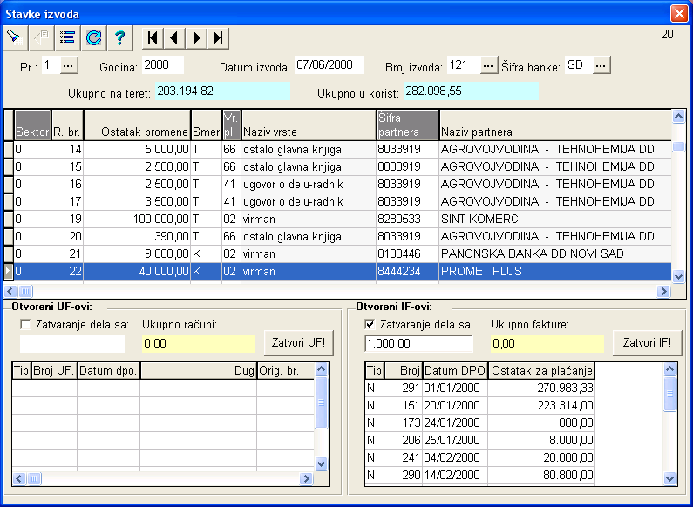
Ručno zatvaranje faktura stavkama izvoda

Slide 18
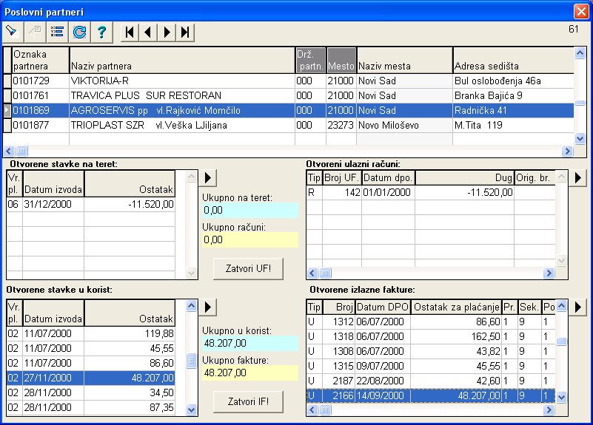
Ručno zatvaranje faktura i stavki izvoda
Stavke izvoda

Slide 19
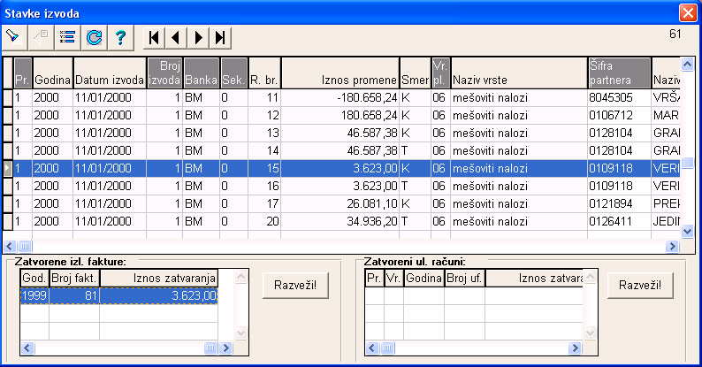
“Razvezivanje” pogrešno zatvorenih stavki

Slide 20
Kartica partnera
<Ime firme> Strana: 1
Datum: 03/04/2011
KARTICA PROMETA OD: 01/01/2000 DO: 31/12/2000
Partner: 6856179 <Ime partnera> <Adresa partnera>
Račun.: <broj računa>
=========================================================================================
Datum knj. Tip Broj rač. Duguje Potražuje DPO Valuta
=========================================================================================
K 23/09/2000 RAC (1111) R2020 9.475,00 0,00 23/09/2000 08/10/2000
K 06/12/2000 IZ 265/7 0,00 4.737,50 06/12/2000 06/12/2000
K 07/12/2000 IZ 266/7 0,00 4.737,50 07/12/2000 07/12/2000
=========================================================================================
9.475,00 9.475,00 Saldo: 0,00

Slide 21
IOS – izvod otvorenih stavki
daje uvid u nerazrešena dugovanja i potraživanja sa određenim poslovnim partnerom

Slide 22
+--------------------------------+
| |
<Ime preduzeća> | <Ime partnera> |
| |
<Adresa preduzeća> | <Adresa partnera> |
21000 Novi Sad | 21413 Čelarevo |
| |
+--------------------------------+
IZVOD OTVORENIH STAVKI NA DAN: 31/12/2000
SA SALDOM U NAŠU KORIST OD: 272,00
===================================================================================
R.br. Opis Datum Duguje Potražuje
===================================================================================
1 Račun 14/1999 01/01/2000 272,00 0,00
-----------------------------------------------------------------------------------
U k u p n o: 272,00 0,00
-----------------------------------------------------------------------------------
Pošiljalac izvoda
Potvrđujemo saglasnost
__________________ ___________________
Novi Sad, 03/04/2011
Napomena: Osporavamo iskazano stanje u celini - delimično za
iznos od: ________________ iz sledećih razloga:
________________________________________________________________________
_______________________________________________________________________________________
M.P. Dužnik
__________________

